Slide 1
学习带权有向图的属性词与情感极性的二元抽取
报告人：穆育松 指导老师：史树敏 时间：2023/07/01

Slide 2
1
任务简介与数据集
2
相关技术分析
目录
3
数据预处理
4
模型介绍
CONTENTS
5
实验步骤与结果
6
总结与展望

Slide 3
1
任务简介与数据集

Slide 4
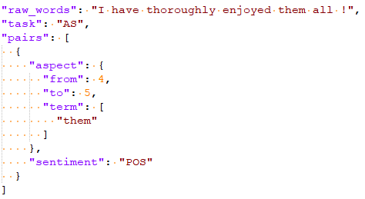

任务简介—特定领域评估
1
Aspect-Sentiment二元组抽取任务
样本为一个长为n的句子：
情感极性 = { POS，NEU， NEG }
任务输出 = （“them”,POS ）

Slide 5
数据集
2
训练集与开发集（共有5个数据集）
数据集 |  | Negative | Neutral | Positive
Books | 开发集 | 68 | 13 | 196
 | 训练集 | 527 | 66 | 1387
Clothing | 开发集 | 59 | 2 | 139
 | 训练集 | 342 | 31 | 1044
Hotel | 开发集 | 19 | 0 | 349
 | 训练集 | 138 | 12 | 2417
Laptop | 开发集 | 140 | 30 | 219
 | 训练集 | 1017 | 171 | 1614
Restaurant | 开发集 | 109 | 5 | 421
 | 训练集 | 838 | 63 | 3105

Slide 6
数据集
2
训练集与开发集（共有5个数据集）
数据集 |  | 平均句长 | 最大句长
Books | 开发集 | 20.60 | 80
 | 训练集 | 21.82 | 195
Clothing | 开发集 | 15.90 | 81
 | 训练集 | 15.53 | 114
Hotel | 开发集 | 14.95 | 48
 | 训练集 | 14.08 | 69
Laptop | 开发集 | 15.91 | 69
 | 训练集 | 16.05 | 107
Restaurant | 开发集 | 18.22 | 128
 | 训练集 | 18.45 | 191
数据集中大部分都至少由一个完整的句子组成，那么是否可以利用语法信息？

Slide 7
数据集
2
训练集（共有5个数据集）
"Just as with her other books I wanted more. And there is some thing sooo gratifying about her endings ... even if they don't always end 100 % happy , they still have a good wrapped up quality so that you pretty much know , while there could be more to the story , you can stop reading without any burning questions of : what about this ? I look forward to her next books , I don't buy many hard backs but her books have become one of the my must haves !"
上下文或许可以帮助判断极性?

Slide 8
2
相关技术分析

Slide 9
充分利用语法信息
1
序列标注
已有的通过序列标注解决方面词-情感极性二元组抽取问题的研究，证明序列标注方法是一种适合这个任务的方法。
语法信息
通过对句子进行句法依存分析，也可以更好的利用语法信息

Slide 10
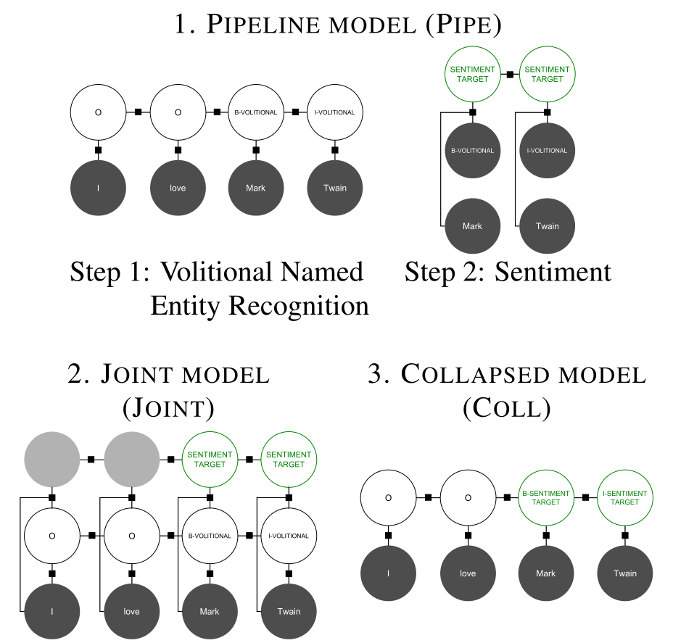
技术背景
2
二元组->序列标注
在实体跨度中，对实体的情感可以通过图模型进行学习，类似于命名实体识别（NER）沿着实体名称中每个单词的跨度学习标签，情感也可以沿着实体表达，由此将aspect情感分析转为序列标注问题，采用CRF进行学习。
提出了三种不同的模型策略：
pipeline先进行命名实体识别，后学习对实体的情感；
joint同时进行命名实体识别和情感分析；
collapsed将命名实体和情感标签合成一个标签序列，并预测组合类别。
Notes:
 Open domain targeted sentiment

Slide 11
技术背景
2
依存树信息的应用
注意力机制：
SynATT^{②}等。
键值记忆网络：
KVMN^{③}等。
图神经网络：
T-GCN^{④}等。

Slide 12
3
数据预处理

Slide 13
多句合并
1
多句合并
原因 由多个句子组成的样例，对于其中的任意一句，其上下文的信息都可能对句子的信息有增益。
具体实现：对所有句子分词，并统计所有数据集中，所有存在非数字非字母的字符的词，并将它们替换。

Slide 14
依存句法分析与编码
1
句法依存树编码
对句法依存树进行编码，得到带权的邻接矩阵R，其中。

Slide 15
4
模型介绍

Slide 16
1
BERT
图神经网络
s
o
f
tma
x
长度为n的句子s
.
.
.
带权邻接矩阵
依存句法解析
Notes:
邻接转依存

Slide 17
5
实验步骤与结果

Slide 18
实验
1
部分参数设置
batch_size = 32
对不同的数据集，模型采用层数与最大序列长度也随之改变
数据集 | D-GCN层数 | 最大序列长度
Books | 3 | 256
Clothing | 1 | 128
Hotel | 3 | 128
Laptop | 3 | 128
Restaurant | 3 | 256
训练
30轮迭代
动态更改学习率

Slide 19
实验结果
2
开发集上的实验结果
数据集 | F1
Books | 0.6595
Clothing | 0.7631
Hotel | 0.8653
Laptop | 0.7538
Restaurant | 0.7705

Slide 20
6
总结与展望

Slide 21
展望与挑战
1
总结
之前的研究将问题转化为序列标注问题，目前依旧能取得不错的效果。
将句法依存树转为带权邻接矩阵，并通过GCN进行学习，可以很好的利用句法依存信息。
挑战
标注方法：当一个方面词受到多个意见词的影响，一个方面词可能体现多种情感极性。目前采用的标注方法无法解决这一点。
辅助任务：引入辅助任务，或许能够提高模型的性能。
是否存在更高效的利用句法依存信息的方法？

Slide 22
感谢各位专家老师
请您批评指正
报告人：穆育松
指导教师：史树敏

